Slide 1
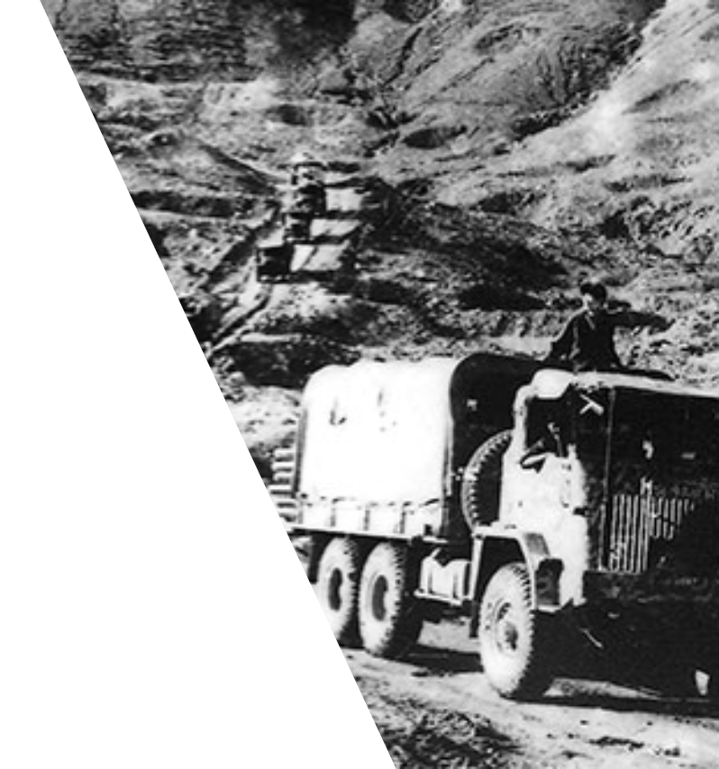
Tưởng tượng gặp người lính lái xe trong bài thơ về tiểu đội xe không kính

Slide 2
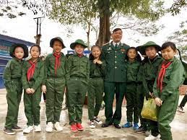
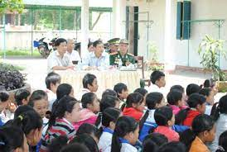
1. Mở bài
- Chiến tranh là một vấn nạn mà con người đang phải đối mặt, là thứ luôn đem đến những mất mát, đau thương gây bao cảnh sinh ly tử biệt đầy nước mắt.
- Những con người sống trong thời chiến luôn phải có ý chí kiên cường thì mới cơ may vượt qua được.
-Thế hệ trẻ chúng ta được sinh ra trong thời kì hòa bình hữu nghị đều là nhờ cả vào sự hi sinh của những người đi trước. Ta nên nhớ ơn và khắc ghi công ơn của những vị anh hùng đã xã thây để chúng ta có được ngày hôm nay.
- Nhân ngày 22/12 là ngày quân đội nhân dân Việt Nam.Để tưởng niệm công lao của các vị anh hùng nhà trường tôi có mời một vị anh hùng trong thời kì kháng chiến chống Mĩ để kể cho chúng tôi nghe về cuộc đời người lính lái xe trong cuộc kháng chiến chống Mĩ của ông.

Slide 3
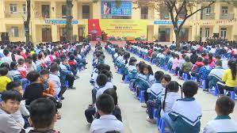
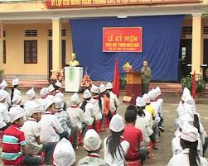
2. Thân bài
Khái quát
- Đó là một ngày thứ hai tràn đầy năng lượng, ông mặt trời tỏa những tia sáng xuống muôn nơi.
- Nhân ngày 22/12, ngày quân đội nhân dân Việt Nam nên trường tôi đã mời một cựu chiến sĩ dũng cảm trong thời kì kháng chiến chống Mĩ.
- Khi biết được tin này, tất cả các học sinh càng hào hứng và háo hức hơn, trong đó có cả tôi
- Tất cả các bạn học sinh đều ngồi ngay ngắn vào đúng chỗ ngồi để chào đón cậu chiến binh ấy.

Slide 4
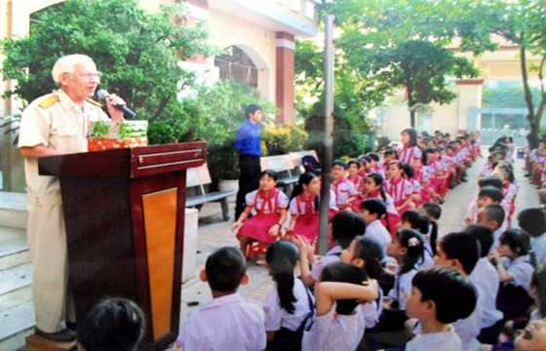
- Từ đằng xa, hàng nghìn con mắt chăm chú nhìn bóng dáng người đàn ông sắp tiến vào. Ông mang trên người bộ quân phục màu xanh rêu nhìn rất nghiêm trang. Ngoài ra trên bộ quân phục còn có rất nhiều huy chương và quân hàm sáng lấp lánh.
- Chỉ khi ông bước lên bục phát biểu, chúng tôi mới được nhìn rõ ông. Mái tóc của ông bạc phơ, nụ cười rất ấm áp. Câu chuyện của ông sắp kể có liên quan đến bài mà cô giáo chúng tôi đã dạy sáng nay. Đó chính là Bài thơ về tiểu đội xe không kính.

Slide 5
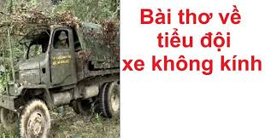
Chi tiết
- Khi chất giọng ấm áp được cất lên chúng tôi như được bước vào cỗ máy thời gian để đi đến những trang lịch sử hào hùng của dân tộc.
- Ông giới thiệu ông chính là người lái xe trong ”Bài thơ về tiểu đội xe không kính” của Phạm Tiến Duật.
- Ông bắt đầu kể về những khoảng thời gian kháng chiến chống Mĩ gian nan nhưng lại hào hùng.

Slide 6
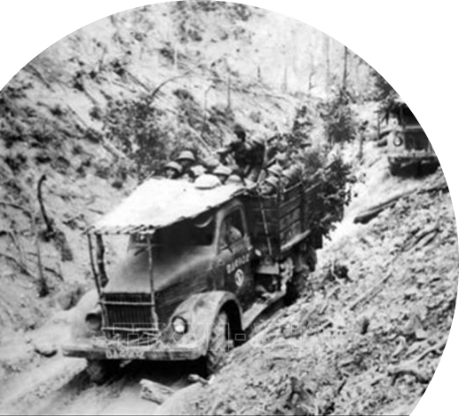
- Trong chiến tranh, vũ khí và xe là những thứ không thể thiếu. Những chiếc xe mà Việt Nam mua về là của nước Nga, những chiếc xe dũng mãnh và mới toanh, không một vết xước. Ông đã rất vinh dự khi được là người lái một trong những chiếc xe ấy.
- Với chất giọng hóm hỉnh ông kể rằng khi mới đem về, đó là một chiếc xe mới toanh, đầy đủ bộ phận như một chàng trai dũng mãnh. Nhưng sau một thời gian, chàng trai hào hùng khi nào đã như người khuyết tật.

Slide 7
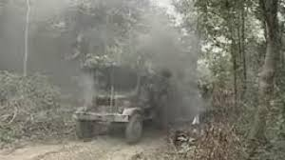
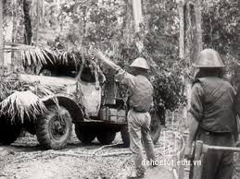
- Xe không kính không phải vì xe không có kính mà vì bom đạn giật rung khắc nghiệt vô cùng. Bom xuyên rừng, xuyên cây, xuyên lá, xuyên qua cả một mặt trận. Vì thế kính vỡ đi rồi.
- Nhưng dù không kính, ông vẫn ‘ung dung buồng lái ta ngồi” nhìn đất, nhìn trời, nhìn thẳng, đi băng băng không chút lo âu. Vì không kính, cứ mỗi lần gió ập, lại thấy khóe mắt cay cay. Nhưng vì xe không kính, ông như được nhìn thấy cảnh vật, con đường như chạy thẳng vào tim, thấy cánh chim dang rộng, thấy sao xa nơi chân trời đen thẳm. Mọi thứ trở nên chân thật đến tưởng như sa vào buồng lái.

Slide 8
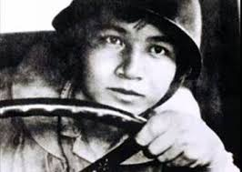
- Vì xe không kính nên mỗi khi bụi cát ập vào, tóc ông trắng xóa như người già. Mặt mũi ai nấy đen kịt như ông kẹ. Nhưng mặc cho gió bụi ào ào, ông chẳng cần tắm gội, chỉ cần phì phèo châm điếu thuốc, nhìn mặt nhau cùng cười ha ha thì đó là mãn nguyện.
- Cũng vì xe không có kính, những khi mưa xối xả ùa về, có ông ướt như chuột lột, ngồi trong xe chẳng khác gì ngồi ngoài trời. Nhưng ông chẳng buồn thay, lát mãi mưa tạnh gió lùa vào xe sẽ mau khô thôi.

Slide 9
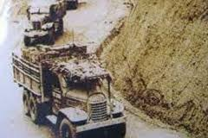
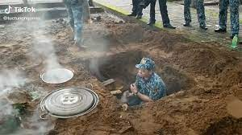
- Ông dừng lại một chút, nở nụ cười ôn hòa nói rằng:” những chiếc xe anh dũng từ trong bơm rơi, những chiếc xe không có kính mặc mưa, mặc gió, mặc sức mà chạy. Đã cùng tụ về hợp thành tiểu đội, cùng bắt tay nhau qua ô kính đã vỡ.
- Cùng dựng bếp Hoàng Cầm giữa trời đất bao la, anh em ta cùng sum vầy, chung bát đữa nghĩa là gia đình đấy. Nếu đói, nếu mệt muốn dừng thì dừng cùng ăn giữa trời, cùng nhau mắc võng nghỉ ngơi. Nghỉ xong lại đi, thấy trời càng xanh càng chứa chan đầy niềm hy vọng.

Slide 10
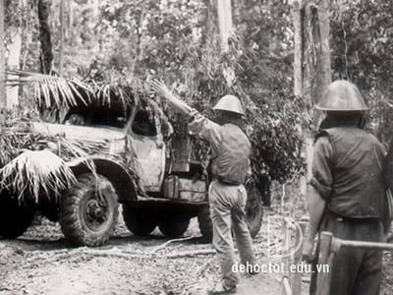
- Dù cho xe không có kính, không có đèn, không có mui, thùng xe có xước, Ông vẫn ung dung mà chạy vì tương lai miền Nam phía trước, vì một đất nước hòa bình không đau thương, chỉ cần tình yêu quê hương cháy bỏng luôn ngự trị trong tim.
- Câu chuyện của ông đã đưa tất cả chúng tôi đến với những trải nghiệm thú vị. Nhưng không kém phần hào hùng của những chiến sĩ với tinh thần lạc quan kiên cường bất chấp mọi khó khăn gian khổ.

Slide 11
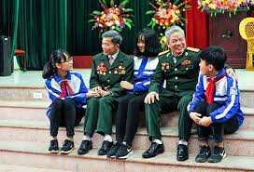
3. Kết bài
- Qua câu chuyện trên, chúng tôi cảm thấy thật ngưỡng mộ tinh thần lạc quan, dũng cảm, bất chấp khó khăn nguy hiểm và ý chí chiến đấu giải phóng miền Nam.
- Chúng ta - thế hệ trẻ ngày nay phải biết ơn những gì mà người đi trước đã hi sinh để ta có ngày hôm nay, lấy đi mà làm gương để noi theo cố gắng học tập, nỗ lực phấn đấu nâng tầm đất nước để sánh vai với các cường quốc năm châu.

